Slide 1
Nuevas direcciones en los estudios de desarrollo
José Antonio Alonso
Catedrático de Economía Aplicada
Universidad Complutense de Madrid
www.alonsojoseantonio.com

Slide 2
Cambiante peso de la macrodinámica en la agenda investigadora
1.- La explicación del progreso material de los países: en el centro de los fundadores del pensamiento económico (hasta tercer tercio del siglo XIX)
2.- La revolución marginalista y el desplazamiento del centro de la investigación a las funciones de decisión de los agentes y a las condiciones del equilibrio del mercado (hasta 1950)
3.- Recobrado interés en la explicación de la dinámica agregada de progreso (desde 1950). Dos tradiciones diferenciadas:
  Teoría del crecimiento: búsqueda de una explicación universal y recurso a los modelos como base para el progreso teórico
  Teoría del desarrollo: relevancia del análisis de las restricciones que afectan a los países en desarrollo y recurso a una argumentación más verbalizada
4.- Convergencia entre ambas tradiciones: fertilización mutua (desde la década de los noventa)

Slide 3
Propósito y estructura de la exposición
Propósito:
  Llamar la atención sobre la fertilidad de algunas intuiciones de la teoría del desarrollo (la corriente principal de la economía se vería enriquecida si tomase más en cuenta alguna de esas intuiciones)
Estructura:
  1.- Bases de la teoría del crecimiento
  2.- Núcleo originario de la teoría del desarrollo
  3.- Nuevas tendencias en la teoría del desarrollo
    3.1.- Trampas de pobreza
    3.2.- El papel de las instituciones
    3.3.- Desigualdad y desarrollo
    3.4.- Economía behaviorista
    3.5.- Medición de impacto
  4.- Algunas consideraciones finales

Slide 4
1.- Bases de la Teoría del crecimiento

Slide 5
Teoría del crecimiento (1)
Primera generación (Harrod, 1939 y 1948 y Domar, 1946):
  Factor: la inversión como motor del crecimiento: propensión a ahorrar condicionado por la productividad media del capital
  Dinámica: dada la relación estable entre capital y producto, el equilibrio de pleno empleo solo se logra haciendo que coincidan las tasas de crecimiento del producto ,del stock de capital y del empleo: sólo el progreso tecnológico podía superar esta limitación
  Utilidad: modelización de las necesidades financieras de los países en desarrollo
  Problema: equilibrio improbable (o difícil) y dinámica inestable

Slide 6
Teoría del crecimiento (2)
Segunda generación (Solow, 1956 y 1957) y Swan (1956)
  Factor: incremento del capital per cápita (y, de forma exógena, del progreso técnico)
  Dinámica: se endogeniza la relación capital-producto y se admite la sustituibilidad de factores. Existe un estado estacionario estable al que convergen las economías
  Utilidad: contabilidad del crecimiento y análisis de la convergencia económica
  Problema: solo la transición hacia un nuevo estado estacionario o el progreso técnico (exógeno) garantiza el crecimiento continuado del PIB per cápita

Slide 7
Teoría del crecimiento (3)
Tercera generación: crecimiento endógeno (Lucas, 1988, y Romer, 1986 y 1990, entre otros)
  Factor: variable que sea consecuencia y causa, al tiempo, del crecimiento sin estar sujeta a rendimientos marginales decrecientes: el conocimiento
  Colección de modelos:
    Función lineal del capital físico y humano: modelo AK (Rebelo, 1991)
    Progreso técnico generado como externalidad asociada al proceso de acumulación a través del aprendizaje (learning by doing) y de efectos de derrame (knowledge spillovers)(Romer 1986)
    Modelo bisectorial, haciendo que la complementariedad entre capital físico y humano supere los rendimientos marginales decrecientes (Lucas, 1988)
    Existencia de un sector productor de ideas, que opere en competencia imperfecta, y que alimente bien la innovación horizontal (Romer, 1990; y Grossman y Helpman, 1991), bien la innovación vertical (Aghion y Howitt, 1992 y 1998 y Grossman y Helpman, 1991)
  Problema: no en todos los modelos está garatizada una dinámica de convergencia; en algunos presenta un fenómeno de escala en la determinación del crecimiento; y en otros el planificador es más eficiente que el mercado

Slide 8
2.- Núcleo originario de la Teoría del desarrollo

Slide 9
La visión del desarrollo: punto de partida
Supuestos:
  Bajos rendimientos del trabajo y, simultáneamente, bajos rendimientos del capital (Nurkse, 1953)
  Exceso de mano de obra, en el entorno de una economía dual (Lewis, 1954)
  Presencia de externalidades (Hirschman,1958; Myrdal, 1957; Rosenstein Rodan, 1943; Lewis, 1956)
La combinación de externalidades e indivisibilidades en la inversión conduce a la ruptura de la linealidad y a la potencial presencia de múltiples equilibrios (Rosenstein Rodan, 1943; Leibenstein, 1954; Nelson, 1956)
Resumen:
  el desarrollo está relacionado con un “complejo sistema de cambios que están interrelacionados, son circulares y de carácter acumulativo” (Myrdal 1957:16)
  “una dosis moderada de rendimientos crecientes a escala combinada con la presencia de un excedente de mano de obra puede motivar una radical diferencia respecto al modelo neoclásico” (Ros, 2000:4)
  “más que preocuparse por las condiciones universales de un estado estacionario, el desarrollo está preocupado por explicar las causas de los desequilibrios, la potencial existencia de más de un equilibrio y la compleja transición de uno a otro” (Alonso, 2010; 18)

Slide 10
Intuiciones más valiosas
1.- La importancia del cambio estructural
  Comprobación empírica (Kuznets, 1960; Chenery y Syrquin, 1975)
  Derivación normativa (Rostow, 1961; Lewis, 1954; Kaldor, 1967); y analítica (Baumol, 1967).
  Recobrado por Lin (2013) o Macmillan y Rodrik (2011)
2.- La presencia de excedentes sostenidos de mano de obra en un mercado segmentado
  Modelo de crecimiento con excedente de mano de obra (Lewis, 1954)
  El desplazamiento de mano de obra se produce sin costes sobre la capacidad productiva del sector tradicional
  Recobrado por la modelización del crecimiento de China (Islam and Yokota, 2008)
3.- La ubicua presencia de externalidades e indivisibilidades en la inversión
  Causación acumulativa ligada a economías de aglomeración (Myrdal, 1957): economía regional (Fujita, Krugman y Venables, 2001)
  Linkages entre sectores productivos (Hirschman, 1958): espacio de producto de Hausmann, 2007
  Big Push (Rosenstein Rodan, 1984): progreso de Africa (Sachs, 2005)
4.- La existencia de múltiples equilibrios
  Low-level equilibrium: equilibrios estables compatibles con otros equilibrios más eficientes
  Resistencia a la estabilidad local (Leibenstein, 1954); círculos viciosos de pobreza (Nurkse, 1957); big push (Rosenstein Rodan, 1943)

Slide 11
Consecuencias
Trampas de pobreza que se presentan de forma ubicua y simultánea, lo que dificulta el diseño de la política económica
Da lugar a la existencia de equilibrios múltiples, lo que implica que
  Las condiciones de las que se parte cobran gran importancia
  Los efectos de las políticas económicas pueden verse amplificados (o a la inversa)
  Los desplazamiento dosificados pueden lograr resultados que no son sostenibles
El hecho de que cada economía transite hacia un equilibrio diferente implica que no existe una política óptima universal: no es un problema solo de las “dosis”, sino de la propia receta (Rodrik, 2007)
Problemas en el trabajo empírico por el tipo de relaciones que presuponen (circulares y no lineales), que son difíciles de traducir a los procedimientos más habituales de estimación

Slide 12
3.1.- nuevas tendencias (1): trampas de pobreza

Slide 13
Las trampas de pobreza
Análisis de la etiología de las trampas de pobreza y esfuerzo en su modelación (Azariades, 2006; Bowles et al., 2006)
Tres grandes modelos
  Externalidades y rendimientos crecientes localizados (thresholds models of poverty)
  Problemas de coordinación que afectan a la acción colectiva (institutions as poverty trap)
  Efectos de vecindad que condicionan el comportamiento agregado (neighborhood effects)
Algunos casos:
  Contagio social: corrupción (Bhardan et al., 2000)
  Comportamiento endógeno de la fertilidad (Becker, Murphy y Tamura, 1990)
  Baja sustitución técnica entre capital y trabajo en niveles bajos de renta (De la Croix y Michel, 2002)
  Rendimientos dinámicos de escala (especialmente en conocimiento y capital humano) (Matsuyama, 2002)
  Especialización y demandas recíprocas (Murphy et al., 1989)
  Diversificación financiera y riesgo (Saint-Paul, 1992)

Slide 14
Ejemplo del modo de hacer economía: un modelo de Big Push (Murphy et al., 1989)

Slide 15
modelo de Big Push (Murphy et al., 1989)

Slide 16
modelo de Big Push (Murphy et al., 1989)

Slide 17
3.2.- Nuevas tendencias (2): instituciones

Slide 18
Teoría del desarrollo: evolución de paradigmas
50s/60s/70s: Núcleo fundacional de la teoría del desarrollo: Los países son pobres porque no son capaces de generar el ahorro requerido para invertir (financial gap)
80s/90s: Consenso de Washington: Los países son pobres porque no aplican las políticas correctas (que son las mismas que las de los países desarrollados) (policy gap)
90s/00s: Los países son pobres porque carecen del marco institucional requerido para promover el desarrollo (institucional gap)

Slide 19
Consequencias
En un mundo con:
  i) agentes de decisión no coordinada, pero con interdependencias;
  ii) con limitada racionalidad y en el que rige el principio de reflexividad;
  iii) fricciones y costes de transacción; y
  iii) sucesos imprevisibles,
  Es necesario promover una estructura de interacción social que resulte más predecible, para reducir la incertidumbre y facilitar la coordinación
El modo en que los humanos tratan de hacer esto es a través de la generación de rutinas, que son socialmente compartidas
Tanto los modelos mentales como las instituciones constituyen el resultados de estos esfuerzos por crear rutinas

Slide 20
Enfoque general
Las instituciones son estructuras complejas compuestas de elementos simbólicos, actividades y relaciones sociales y de recursos materiales.
Desempeñan las siguientes funciones:
  Las instituciones imponen restricciones al comportamiento social, a través del establecimiento de reglas, de su seguimiento y sanción: tienen pues una función regulativa
  Las instituciones implican sistemas normativos que prescriben lo deseable (normas y valores): función normativa
  Las instituciones median entre el entorno y los individuos, permitiéndoles interpretar lo que sucede: función cognitiva
Cada una de estas funciones tiene sus especificidades (nivel y marco temporal en el que operan). Puede haber conflicto entre ellas, pero una institución estará más consolidada cuando hay coherencia entre los tres pilares
La estructura institucional define incentivos y penalizaciones, articula el comportamiento social y posibilita la acción colectiva, condicionando los resultados económicos
Respuesta internacional: generación de bases de datos con indicadores de diferente nivel de calidad y alcance

Slide 21
Dos grandes líneas de trabajo (no incompatibles)
Una institución promueve un comportamiento previsible, para lo que es necesario que los agentes esperen los comportamientos y resultados que la institución promueve, generando estructuras con capacidad de enforcement.
Vias de enforcement:
  Punitivas: la sanción
  Inercia
  Disposición compartida
Dos perspectivas:
  Las instituciones como restricciones exógenas a los agentes, que condicionan conductas esperables y requieren la existencia de terceras partes que impongan las normas. En este caso, la creación de las normas se distingue del proceso de su exigencia (siendo costoso el proceso de enforcement)
  El proceso de self-enforcement: las instituciones como equilibrio estratégico. Cada agente toma la estructura como dada y encuentra que la mejor de las opciones es seguir el comportamiento que la institución define que, de este modo, reproduce la institución al confirmar las creencias y las normas
Legitimidad que es la percepción generalizada o el supuesto de que la acción de una entidad es deseable y apropiada al sistema socialmente construido de normas, valores y creencias.

Slide 22
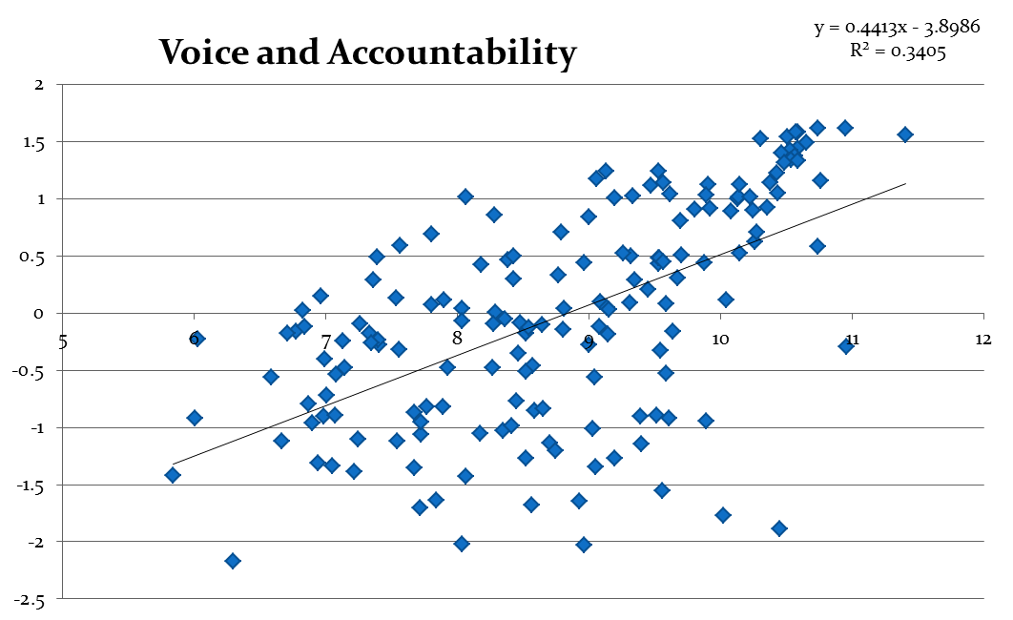
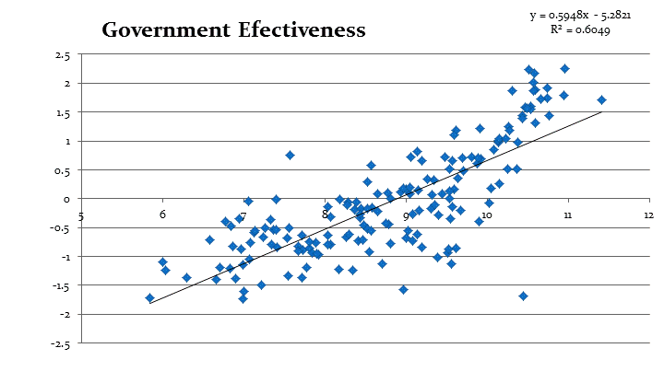
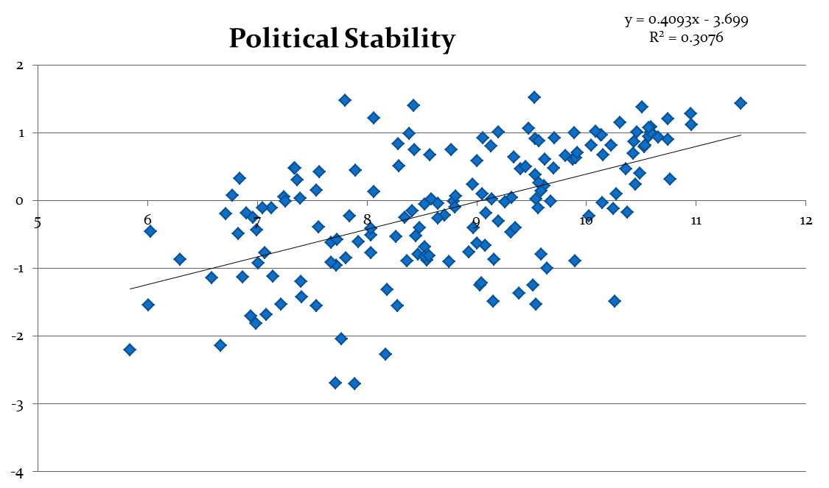
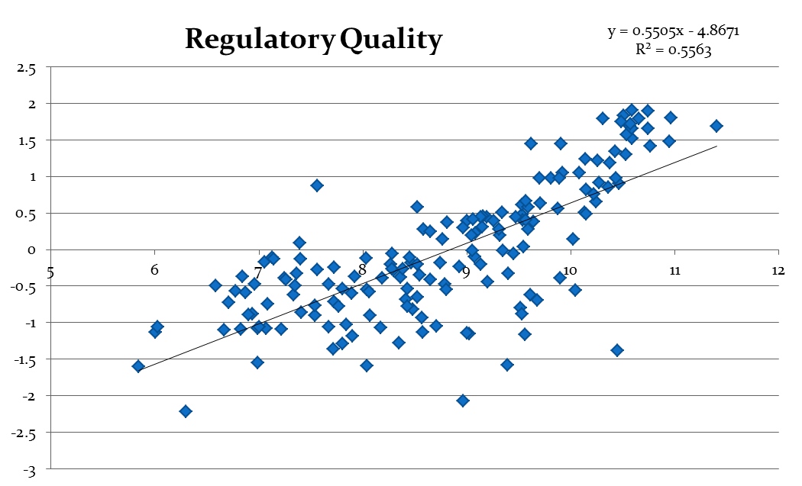
Relación inequívoca: desarrollo y calidad institucional

Slide 23
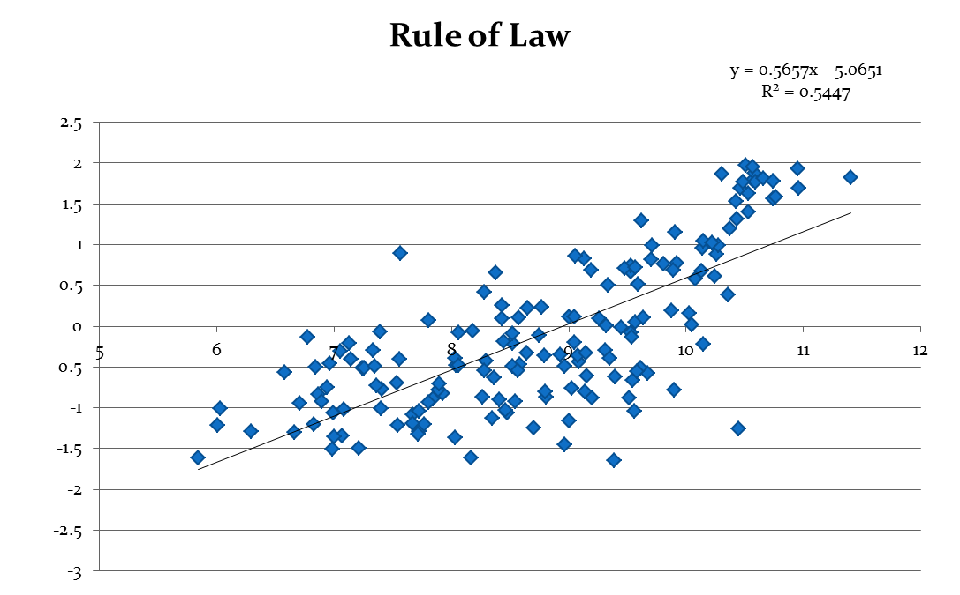
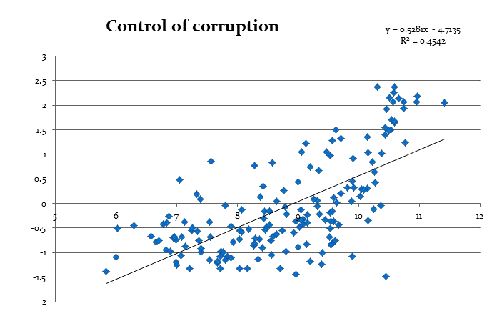
Relación inequívoca: desarrollo y calidad institucional

Slide 24
Causas del «long-run growth»
Insatisfacción con la explicación derivada del modelo canónico
Explicaciones alternativas
  Explicaciones histórico-geográficas:
    Ubicación geográfica
    Modelo de colonización
    Sistema jurídico
  Explicaciones socio-económicas:
    Educación
    Comercio internacional
    Instituciones

Slide 25
Explicación del desarrollo

Slide 26
Factores determinantes de la calidad institucional: dos grupos de factores
Históricos-geográfico
  Ubicación del país
  Origen del sistema legal
  Adscripción colonial
  Religión dominante
Más accesibles a la acción colectiva
  Nivel de renta
  Apertura internacional
  Grado de equidad
  Nivel de formación de las personas
  Peso de la imposición

Slide 29
Relación calidad institucional y nivel de desarrollo: el caso de América Latina
(1) Voz y rendición de cuentas. (2) Estabilidad política. (3) Eficacia del gobierno. (4) Calidad de la regulación. (5) Estado de derecho. (6) Control de la corrupción. (*) Países del Golfo Pérsico de renta alta (**). Países de Europa de ingreso medio pertenecientes a la UE. (***) Sin Chile, Costa Rica y Uruguay. Ratio t entre paréntesis
Notes:
29

Slide 30
Cinco consideraciones básicas
1.- No existen instituciones óptimas con carácter universal: hay formas diversas de resolver los problemas de coordinación, dependiendo del contexto
2.- La práctica del “trasplante institucional” no es recomendable: las instituciones son altamente endógenas
3.- Las instituciones no son sólo respuestas a “fallos de mercado”: son respuestas para la acción colectiva, que están traspasadas por las relaciones de poder de una sociedad
4.- Una institución no existe si no modula el comportamiento de los agentes: es tan importante preguntarse la eficacia de una norma como preguntarse por qué la gente la cumple
5.- El proceso de desarrollo consiste en, gran medida, en un proceso de formalización de instituciones informales. Pero, en toda sociedad las instituciones informales son cruciales para entender el funcionamiento de las instituciones formales

Slide 31
Instituciones formales e informales
1.- La demanda de instituciones crece a medida que la economía incrementa sus niveles de especialización y de división del trabajo (los costes de transacción y los problemas de coordinación crecen)
2.- A medida que el nivel de desarrollo crece, más instituciones informales son transformadas en instituciones formales

Slide 32
Regulative-based vs. Relation based system
Average costs
Rule-based
governance
Relation-based
governance
Turning point
Extent of market

Slide 33
3.3.- Nuevas tendencias (3): Desigualdad y desarrollo

Slide 34
El debate sobre la desigualdad
1.- Debate en los márgenes
  Los teoremas de la economía del bienestar
    Cualquier equilibrio competitivo constituye un óptimo de Pareto
    Cualquier asignación eficiente (u óptimo de Pareto) es obtenible a través de un equilibrio competitivo
  El impacto del crecimiento sobre la desigualdad: la curva de Kuznets
  La desigualdad: funcional al sistema de incentivos
2.- El doble cambio
  El estudio de la relación inversa: el efecto de la desigualdad sobre el crecimiento
  La consideración de que la desigualdad de oportunidades puede tener elevados costes en términos de eficiencia
    Diferencia entre desigualdad de resultados y desigualdad de oportunidades
    Análisis del carácter “dependiente de la senda” de la capacidad de transformar oportunidades en resultados

Slide 35
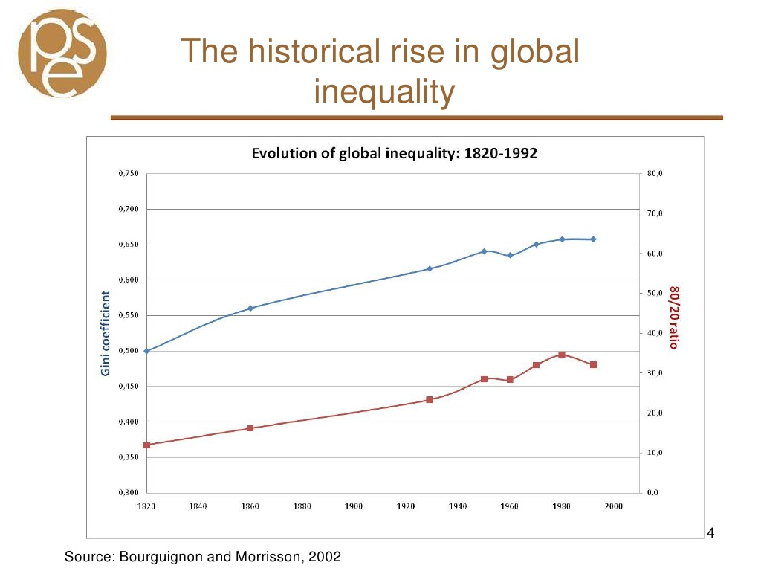

Slide 36
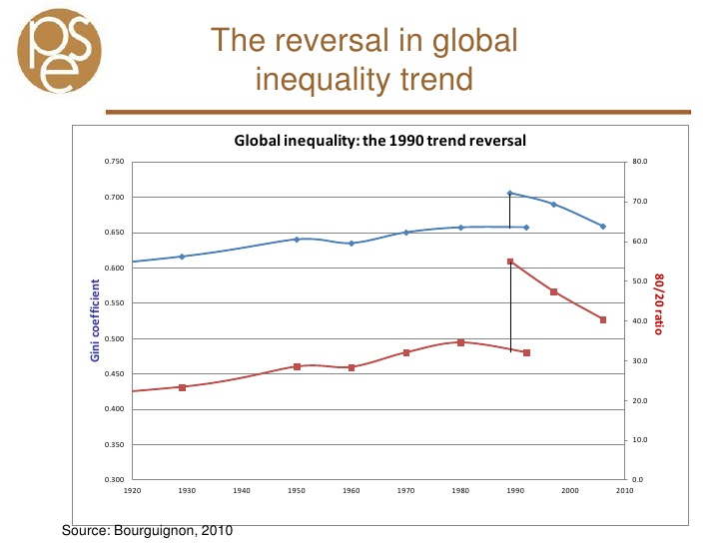

Slide 37
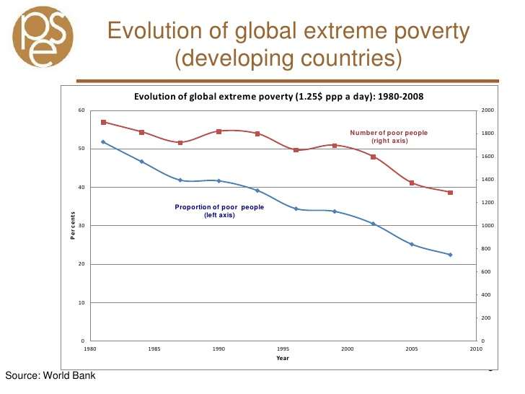

Slide 38
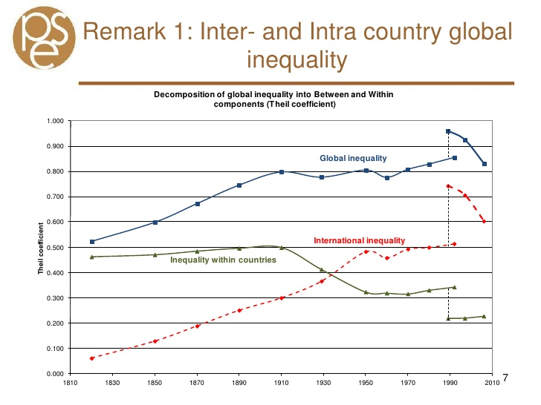

Slide 39
Costes de la desigualdad
1.- Exclusión de los mercados financieros y costes para la inversión (Banerjee y Newman, 1991; Aghion y Bolton, 1992)
2.- Inversión en capital humano y costes para la dinámica de crecimiento (Galor y Zeira, 1993)
3.- Fertilidad endógena y coste para el capital humano (Barro y Becker, 1988; Dahon y Tsiddon, 1998)
4.- Política fiscal endógena e imposición ineficiente (teorema del votante mediano) (Alesina y Rodrik, 1994; Persson y Tabellini, 1994; Perotti, 1992; Saint Paul y Verdier, 1991)
5.- Estabilidad institucional y social: desigualdad y violencia e inseguridad (Alesina y Perotti, 1996; Alesina y Rodrik, 1994)
6.- Desigualdad y calidad institucional (Alonso y Garcimartín, 2013; Knight, 1992)

Slide 40
3.4.- Nuevas tendencias (4): Behavioral Economics

Slide 41
Racionalidad económica y sus críticos
Supuesto convencional: “comportamiento racional de los agentes económicos”
  Capacidad racional e independencia emocional suficiente como para establecer preferencias, definir conductas óptimas y actuar de forma consistente (maximizar)
Traslación de este supuesto al análisis económico (supuesto básico sobre el que descansan buena parte de los fundamentos micro de los modelos económicos)
Supuestos que no siempre parecen encontrarse en la conducta de los agentes económicos; y que conducen a paradojas difícilmente explicables
Dos primeras reacciones:
  “racionalidad limitada” (Herbert Simon, Models of Man). Tres básicas limitaciones
    Información disponible
    Capacidad para procesar la información disponible (limitación cognitiva)
    Tiempo disponible para tomar la decisión
  Incertidumbre inextinguible de las decisiones con proyección temporal (John Maynard Keynes)
    Ordenación lexicográfica de las preferencias
    Métodos heurísticos para formar decisiones (en lugar de reglas rígidas)

Slide 42
Kahneman: sesgos del pensamiento intuitivo
Larga lista de comportamientos que violan la racionalidad de los agentes, al menos tal como las considera la economía:
  Loss aversion: valoramos las cosas más al perderlas que al disponer de ellas
  Overconfindence: generalizamos a partir de limitada evidencia
  Confirmation bias: tendemos a desconsiderar las evidencias que contradicen nuestras creencias
  Weak self-control: cedemos fácilmente a acciones que sabemos tienen efectos perversos
  Bonded selfishness: nos influye un sentido de justicia y de reciprocidad
  Overact to recent information: solemos reaccionar en mayor medida a la información más reciente

Slide 43
Implicaciones para el desarrollo
Cuestionar construcciones apriorísticas en la determinación del comportamiento de los agentes
Elaborar modelos de conducta basados en la experiencia
Someter a prueba la capacidad explicativa de esos modelos

Slide 44
3.5.- Nuevas tendencias (5): randomized controlled trials

Slide 45
RCTs
Necesidad de definir una política pública basada en evidencias: medición de impacto
  Comprobar los resultados
  Inferir causalidad
Dificultades para definir un contrafáctico adecuado
Dialéctica entre validez interna y validez externa

Slide 46
4.- Algunas consideraciones finales

Slide 47
Ultimas consideraciones
No se ha hablado de:
  Avances en la economía de la salud: relación entre progreso económico y mejora de las condiciones de salud: Deaton (2013)
  Desarrollos en el ámbito de la sostenibilidad: Stern, 2007; Nordhaus et al., 2012; Rockström et al., 2009)
  Estudios sobre genero y desarrollo (además de otros alusivos a otros elementos de identidad) (Kabeer, 2000; Agarwal, 1994)
Pero, lo visto es suficiente para
  El vigor y creatividad de la teoría de desarrollo
  El giro que ha experimentado en la forma de hacer economía
  La capacidad fertilizadora que pueden tener alguna de sus intuiciones

